Slide 1


Development of Defense Game based on UNITY
UNITY
DEFENSE GAME #9
공개SW프로젝트 8조 김래향, 김민선

Slide 2
목차
Development of Defense Game based on UNITY
Collider 충돌 해결
Coroutine(판다 생성 지속)
게임오버 시 오류 수정

Slide 3
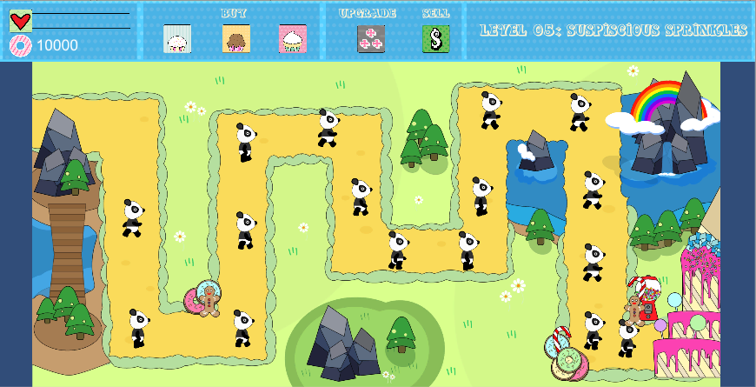
기본 게임 화면
Development of Defense Game based on UNITY
수정사항
기존에는 컵케이크 타워가 선택되면 보였는데, 처음부터 보이게 수정
Notes:
본 프로젝트에 사용되는 소스코드는 MIT라이선스가 적용되어있음. 수정, 배포, 상업적 판매 모두 허용되는 자유로운 라이선스임.

Slide 4
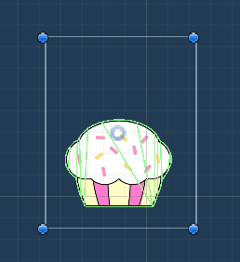
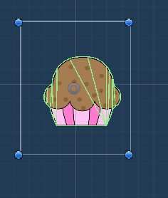
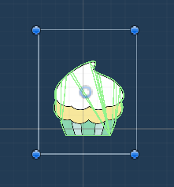
Collider 충돌 해결
Development of Defense Game based on UNITY
Sprinkle Cupcake Tower
Lemon Cupcake Tower
Chocolate Cupcake Tower
Notes:
본 프로젝트에 사용되는 소스코드는 MIT라이선스가 적용되어있음. 수정, 배포, 상업적 판매 모두 허용되는 자유로운 라이선스임.

Slide 5
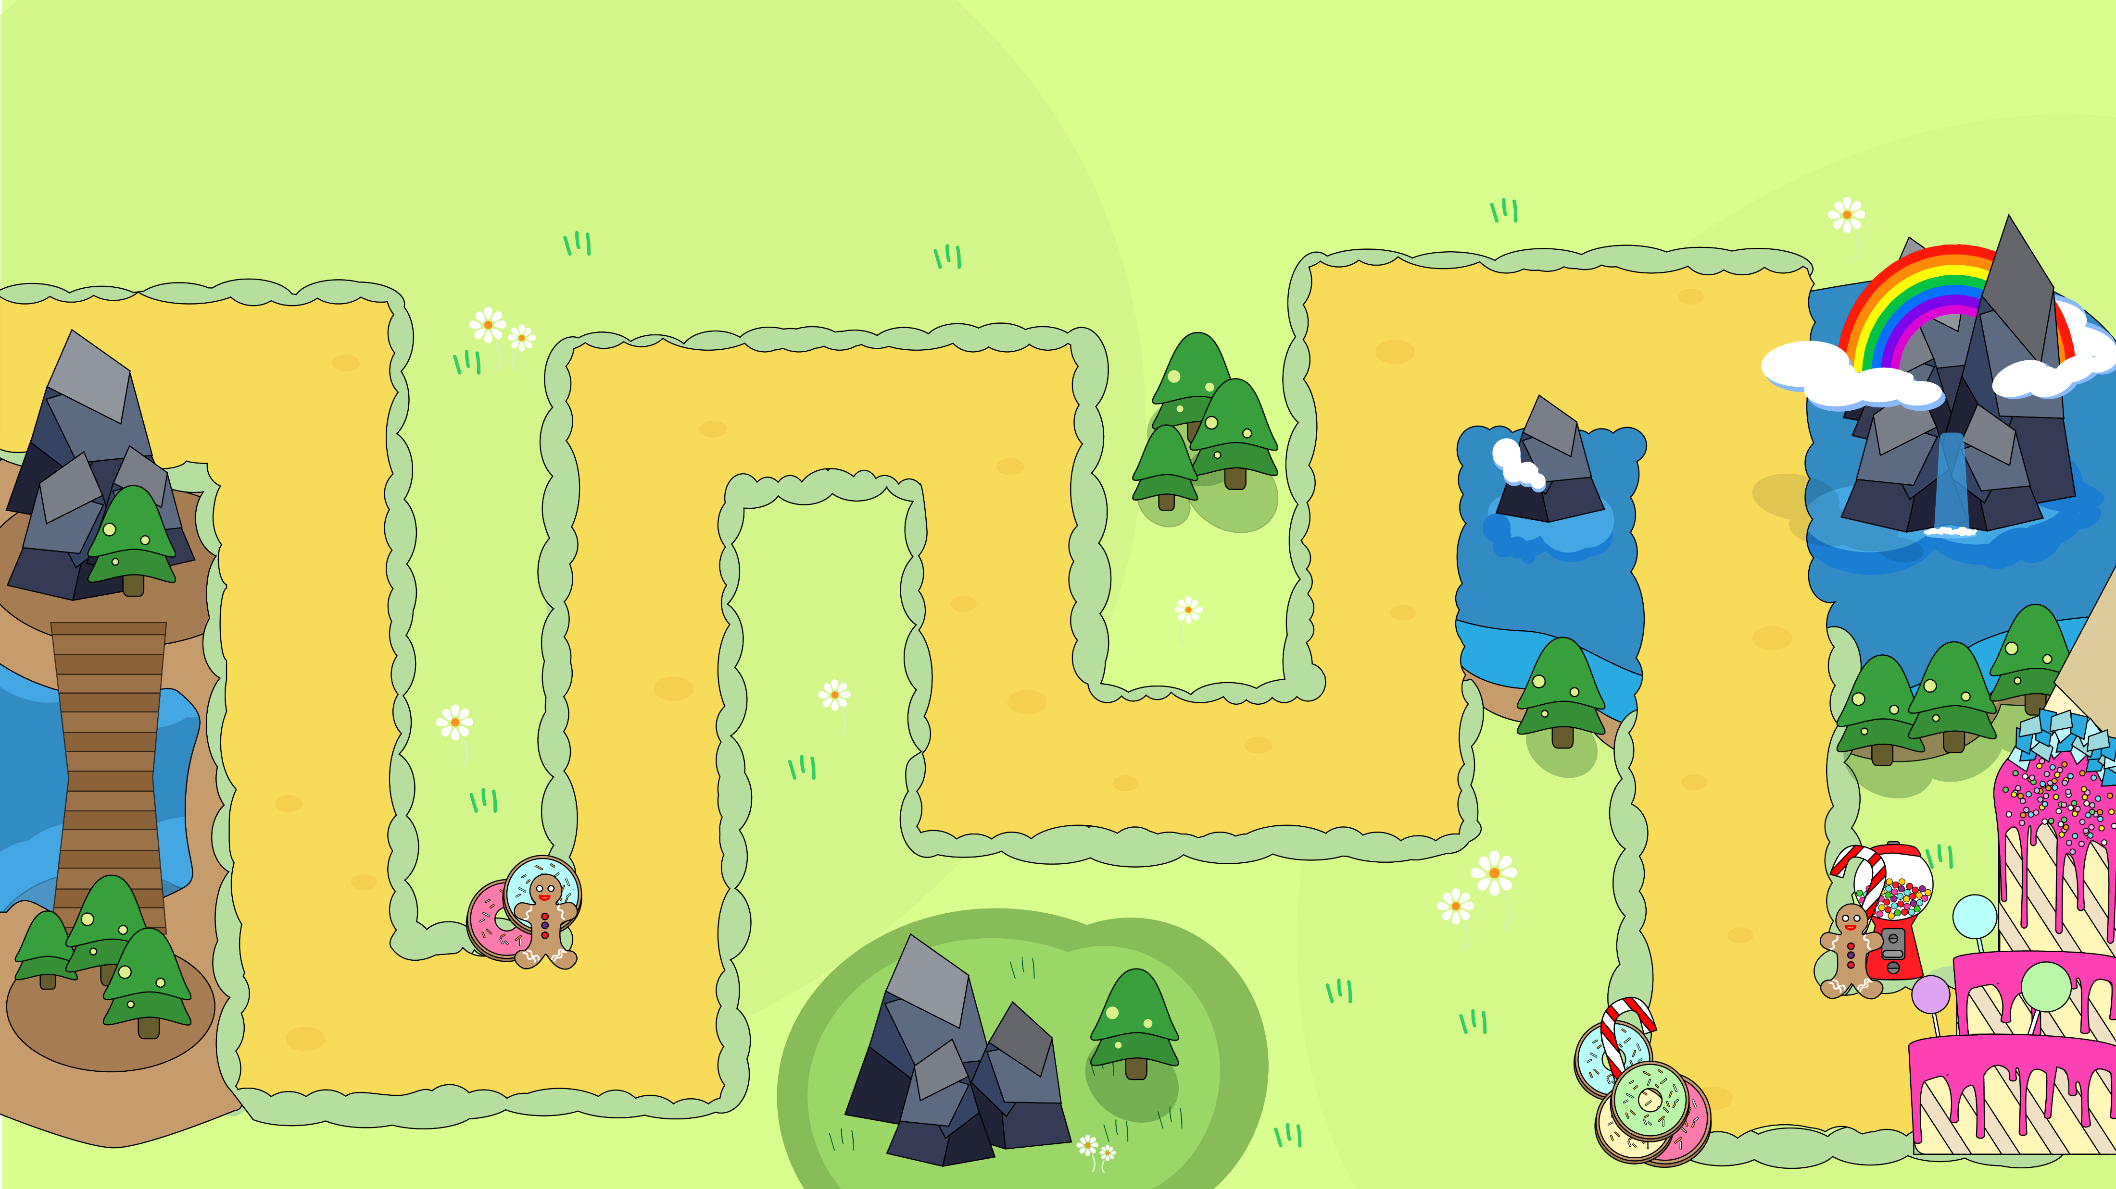
화면 구성
Development of Defense Game based on UNITY
Collider 1
5
3
4
2
9
7
10
8
6

Slide 6
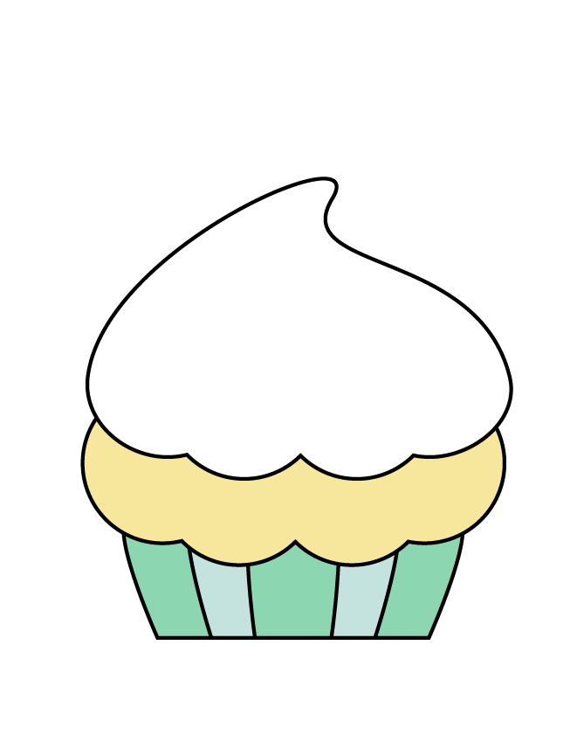
화면 구성
Development of Defense Game based on UNITY
Collider 겹침 현상 발생

Slide 7
Collider 충돌 해결
Development of Defense Game based on UNITY
업그레이드와 판매를 위해서는 컵케이크 타워의 collider 선택이 필요한데, 맵 collider가 자꾸 선택됨
문제점
맵 내의 Collider 용도 : 컵케이크를 Path 위에 두지 못하기 위함
맵 내의 Collider을 컵케이크를 둘 때만 enable하고 나머지 경우는 disable
컵케이크를 두는 Script인 PlacingCupcakeTower 스크립트 수정필요
Notes:
본 프로젝트에 사용되는 소스코드는 MIT라이선스가 적용되어있음. 수정, 배포, 상업적 판매 모두 허용되는 자유로운 라이선스임.

Slide 8
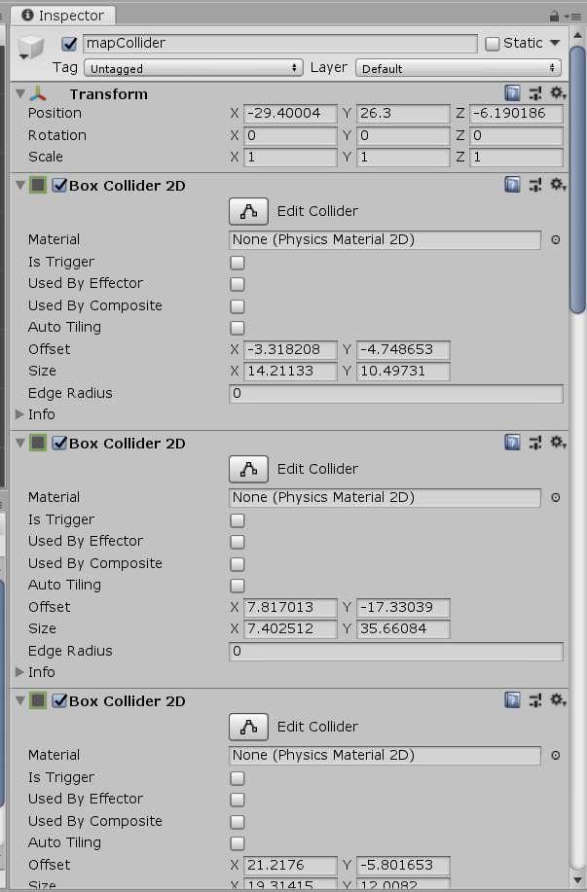
Collider 충돌 해결
Development of Defense Game based on UNITY
Second approach
맵의 collider들을 전체로 하나의 GameObject로 만들어 한번에 control
First approach
맵의 collider가 동일한 “collider”라는 component임을 사용하여 접근
Notes:
본 프로젝트에 사용되는 소스코드는 MIT라이선스가 적용되어있음. 수정, 배포, 상업적 판매 모두 허용되는 자유로운 라이선스임.

Slide 9
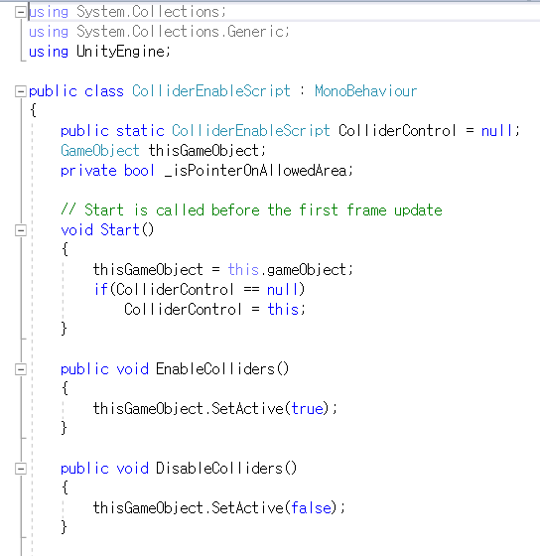
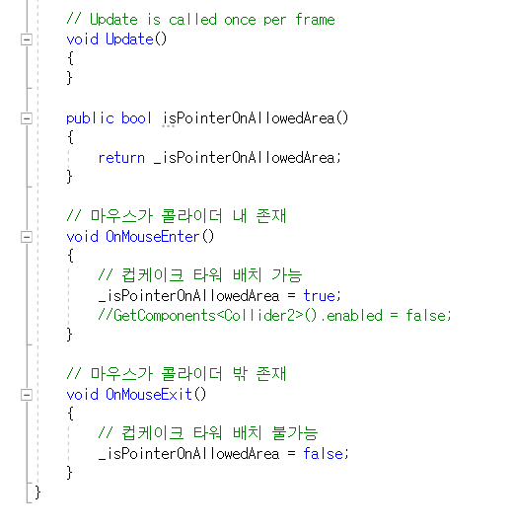
Collider 충돌 해결
Development of Defense Game based on UNITY
Collider 전체로 설정
Collider ENABLE
Collider DISABLE
ColliderEnableScript
Notes:
본 프로젝트에 사용되는 소스코드는 MIT라이선스가 적용되어있음. 수정, 배포, 상업적 판매 모두 허용되는 자유로운 라이선스임.

Slide 10
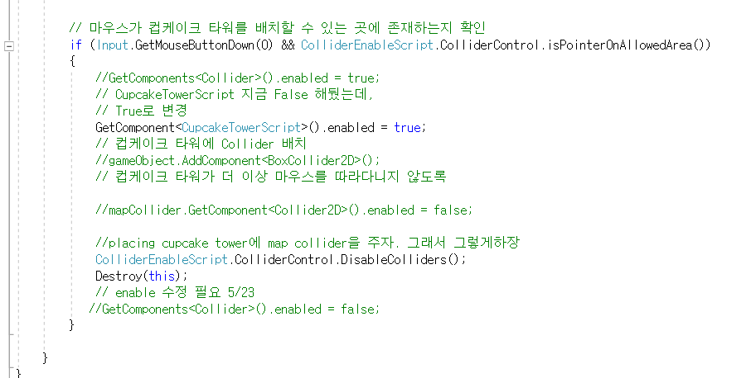
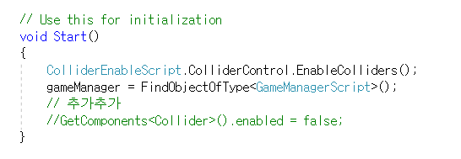
Collider 충돌 해결
Development of Defense Game based on UNITY
맵 Collider ENABLE
맵 Collider DISABLE
PlacingCupcakeTower
Notes:
본 프로젝트에 사용되는 소스코드는 MIT라이선스가 적용되어있음. 수정, 배포, 상업적 판매 모두 허용되는 자유로운 라이선스임.

Slide 11
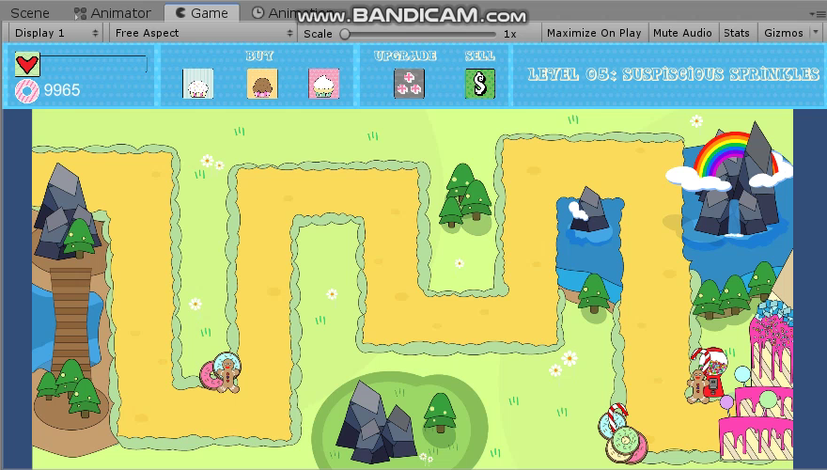
Collider 충돌 해결
Development of Defense Game based on UNITY
Notes:
본 프로젝트에 사용되는 소스코드는 MIT라이선스가 적용되어있음. 수정, 배포, 상업적 판매 모두 허용되는 자유로운 라이선스임.

Slide 12
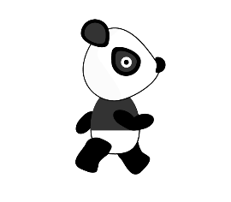
Coroutine
Development of Defense Game based on UNITY
일정 간격으로 판다를 생성해주는 루틴 필요
Notes:
본 프로젝트에 사용되는 소스코드는 MIT라이선스가 적용되어있음. 수정, 배포, 상업적 판매 모두 허용되는 자유로운 라이선스임.

Slide 13
화면 구성
Development of Defense Game based on UNITY

Slide 14
Coroutine
Development of Defense Game based on UNITY
판다를 얼마나 생성해야하는지?
Number of waves : 하나의 단계에서 판다를 생성해주는 루틴이 몇 번 발생하는지
Number of Pandas per wave : 하나의 루틴에서 몇 마리의 판다가 생성되는지
Notes:
본 프로젝트에 사용되는 소스코드는 MIT라이선스가 적용되어있음. 수정, 배포, 상업적 판매 모두 허용되는 자유로운 라이선스임.

Slide 15
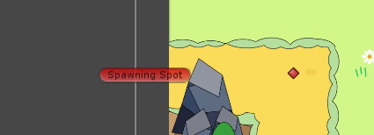
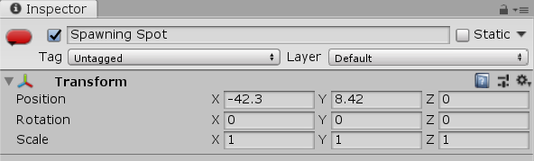
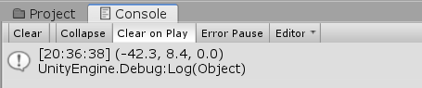
Coroutine
Development of Defense Game based on UNITY
코루틴 방식이 제대로 동작 하지 못하는 부분 수정 및 구현
Notes:
본 프로젝트에 사용되는 소스코드는 MIT라이선스가 적용되어있음. 수정, 배포, 상업적 판매 모두 허용되는 자유로운 라이선스임.

Slide 16
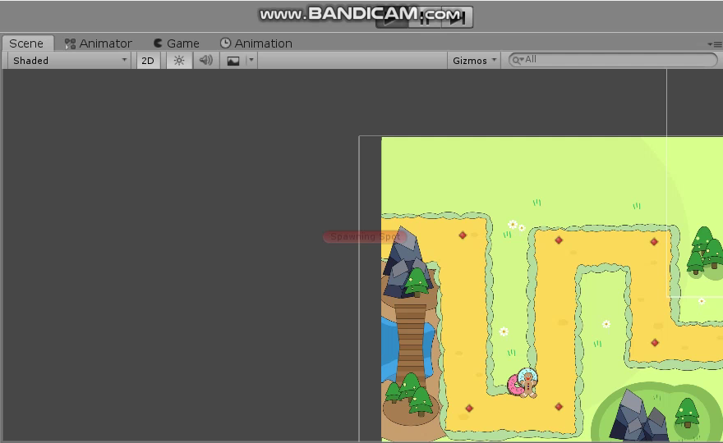
Coroutine
Development of Defense Game based on UNITY
5마리 생성
(1마리는 원래 prefab)
플레이어의 컵케이크 타워의 헬스를 50이라고 두고
한마리당 10만큼 먹는다고 가정했을 때,
5마리가 도달하게 되면 종료
Notes:
본 프로젝트에 사용되는 소스코드는 MIT라이선스가 적용되어있음. 수정, 배포, 상업적 판매 모두 허용되는 자유로운 라이선스임.

Slide 17
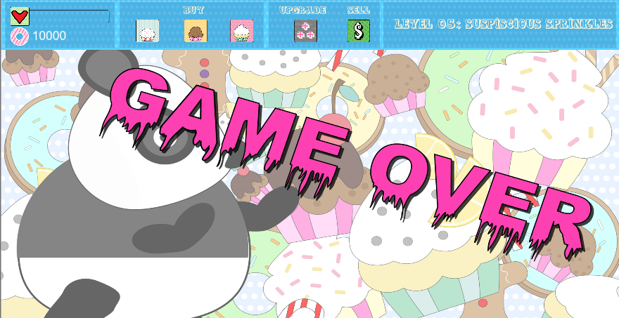
게임 오버 시 오류 수정
Development of Defense Game based on UNITY
게임이 끝났음에도 불구하고 컵케이크 타워 구매가 가능한 오류 발생
Notes:
본 프로젝트에 사용되는 소스코드는 MIT라이선스가 적용되어있음. 수정, 배포, 상업적 판매 모두 허용되는 자유로운 라이선스임.

Slide 18
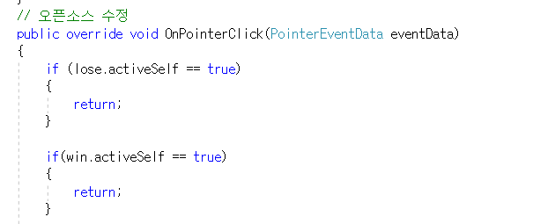
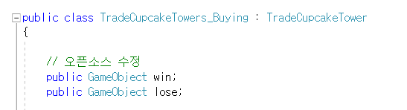
게임 오버 시 오류 수정
Development of Defense Game based on UNITY
게임이 끝났음에도 불구하고 컵케이크 타워 구매가 가능한 오류 발생
이기거나 져서 게임이 종료되었을 경우, 컵케이크 구매를 불가능하도록
Notes:
본 프로젝트에 사용되는 소스코드는 MIT라이선스가 적용되어있음. 수정, 배포, 상업적 판매 모두 허용되는 자유로운 라이선스임.

Slide 19
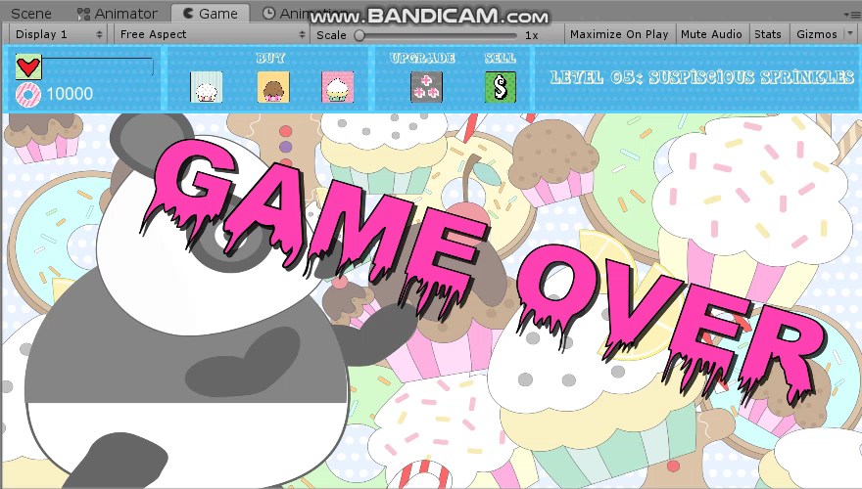
Coroutine
Development of Defense Game based on UNITY
Notes:
본 프로젝트에 사용되는 소스코드는 MIT라이선스가 적용되어있음. 수정, 배포, 상업적 판매 모두 허용되는 자유로운 라이선스임.

Slide 20

THANK YOU!
Development of Defense Game based on UNITY
공개SW프로젝트 8조 김래향, 김민선

